Slide 1
DOJÍŽĎKA ZA PRACÍ
GOS

Slide 2
Úvod do problematiky
fenoménem nejen poslední doby, ale i předchozích přibližně sta let
dočasný (byť opakující se) pohyb, pravidelná cesta mezi bydlištěm a pracovištěm (nikoliv jednorázové cestování, (evidován) přes určitou administrativní hranici, typicky hranici obce (Goodall, 1987; Murphy 2016)
problém s prostorově izolovanými sídly, která jsou součástí jedné obce (Michniak, 2005)
praktické analýzy dojížďky v rámci jednotlivých států s cílem vytvářet regiony na jeho území, sloužící k administrativní správě, potřebám trhu práce či regionální politiky (regionalizace, Vasanen, 2012).
studie dojížďky přes hranice států s dopadem na pohraniční regiony (Cavallaro a Dianin, 2019), práce věnované vazbám dojížďky a migrace (např. Brown et al., 2015).
spíše sociologický či ekonomický pohled na proces dojížďky za prací (Crane, 1996)
Snaha nalézt zákonitosti, dynamiku i nastoupivší trendy v pracovní dojížďce je podněcována praktickou funkčností společnosti jako celku – tedy kombinací otázky ekonomické, ekologické, geografické, sociální aj. Díky tomuto vývoji a neustálým společenským změnám se charakter dojížďky neustále mění (frekvence, směr, doba dojížďky, volba přepravy aj.).

Slide 3
Počátky sledování / výzkumné aktivity
80. léta 19. století / 1900 sčítání v Německu: obyvatelstvo, pracující mimo obec svého bydliště
pojmy
  „pendler“ a „pendelverkehr“ (Runge, 1991)
  „commuter“ jako americký výraz pro dojíždějící osobu,
  „migration oscillatoire“ jako francouzský výraz pro dojížďku do zaměstnání nebo
  holandský výraz pro dojíždějícího „forensen“ (cizinec) – toto označení má poukázat na často komplikovaný vztah místních komunit a dojíždějících (resp. problémy způsobené dojížďkou) Liepmann (1944)
Rozmach dojíždění za prací však nastal až s nástupem průmyslové velkovýroby.
  V 1. polovině 20. století byla na území Pruska v souvislosti s pracovní dojížďkou šetřena města s více než 100 tis. obyvateli a některé průmyslové okresy Pruska (Dickinson, 1959), celé území tehdejšího SR Německo až v censu r. 1950
následují státy:
  Švýcarsko nebo Anglie a Wales (od 1921), Nizozemsko a Belgii (1947), Francie (1954), USA (1960)
Československo:
  1921 a 1930, data nevyužita pro případnou analýzu pohybu bydliště–pracoviště, až 1961 (Macka, 1964)
Dojížďka do zaměstnání se začala týkat stále rostoucího podílu populace a měnil se i její charakter. Vedle prostorového aspektu tak začala být u zmíněného procesu studována v mnohem větší míře i dimenze sociální, ekonomická, technologická nebo environmentální. Studium dojížďky za prací se tak v té době stává multidisciplinární. (Tonev, 2013)

Slide 4
50. a 60. léta 20. století – praktické otázky
„odkud-kam“ – parciální část mozaiky celého procesu pohybu za prací, na lokální či max. regionální úroveň
nedostatek bytů či pozemků jako klíčový faktor růstu dojížďky za prací v Německu po 2. světové válce, dopad na bytovou (sídelní) politiku (Staubach, 1962)
sledování rozsahu zázemí jednotlivých měst a též na struktury dojížďkového zázemí (Dickinson, 1957; 1959)
populační růst velkých měst a vytváření (průmyslových) aglomerací vede k prodlužování dojížďkové vzdálenosti u obyvatel zaměstnaných právě v těchto územích (large urban centers, Neft, 1959)
vytváření trhů práce a kritika de facto mechanického vymezování jen jako „poloměrů vzdálenosti/času od centra“ (commuting range) – za signifikantní faktor tzv. dostupnost pracovních míst (Gerard, 1958)
odlišné dopady dojížďky na dojíždějící a místní komunity (Schaff, 1958)
Studie odrazem snahy o nápravu neutěšené situace s bydlením po 2. světové válce, zařazení procesu dojížďky do problematiky územního (prostorového) plánování (Jahnke, 1972).
Růst a rozvoj vazeb ve velkých městech a jejich zázemí, aglomerací a metropolitních území byl jedním z klíčových témat poválečného období také v USA.

Slide 5
Léta 1960–2020 – funkční regiony a modelování
využívání dat o dojížďce za prací pro stanovování jednak
  „pasivních“ metropolitních území (ve smyslu správy) a jednak
  v „aktivní“ regiony trhů práce (koncept funkčního regionu)
na úrovni obcí byla sledována
  celková bilance dojíždějících/vyjíždějících,
  „přebytky“ dojíždějících v této bilanci,
  směrové proudy dojížďky do centrálních míst nebo
  spádové oblasti dojížďkových center (Dickinson, 1959).
Funkční region je založený na vnitřní soudržnosti, kdy prostorové́ vztahy jsou maximální měrou realizovány uvnitř regionu, zatímco pohyb přes jeho hranice je minimalizován – jde o tzv. „uzavřenost“ regionu. To ústí ve vyšší stabilitu – časovou a prostorovou – jeho vymezenı́.
Při vymezování funkčních regionů se užívá dvou postupů.
  Dříve převažující deduktivní postup (top‐down) nejprve stanovoval jádra regionů, k nimž bylo v druhém kroku přiřazováno zbylé území, např. na základě dominantního vyjížďkového proudu.
  Novější práce – i díky lepším technickým možnostem – již používají spíše induktivní postup, vycházející ze stanovení hranic regionů (tedy míst s nejnižšími přeshraničními vazbami).

Slide 6
Nové trendy po roce 2000
Typologie:
  funkční městský region (functional urban area – FUA),
  denní urbánní systém (daily urban system),
  lokální trh práce (local labour market area) nebo
  region dojížďky za prací (travel‐to‐work‐area – TTWA ) (Tonev, 2013)
více diskutována sociální nebo dopravní témata dojížďky za prací, či její dopady na kvalitu života
vazby migrace a dojížďky za prací: někteří autoři chápou „sezónní“ pracovníky jako „sezónní“ dojíždějící (Lundmark, 2006), jiní zase hovoří o „sezónních“ migrantech (MacDonald et al., 2012).
dojížďka za prací na větší vzdálenosti může nahradit samotnou migraci obyvatel (Pfaff, 2012)

Slide 7
Nové trendy po roce 2000
sociální aspekty dojížďky do zaměstnání: prostorový nesoulad místa bydliště s pracovištěm, resp. místa nabídky pracovní síly a poptávky po ní, vyvolává mj. i nezaměstnanost (Michniak (2016)
  jedna z vážných příčin chudoby obyvatelstva, běžná i u zaměstnaných osob, které mají nízký příjem, příp. navíc k tomu ještě dojíždějí – tzv. working poor
tzv. extreme commuters – jedná se o zaměstnance, kteří stráví více času dojížděním než samotnou prací (Murphy, 2016)
nejméně pozitivní aktivitu na denní bázi (Kahnemann et al., 2004)
dojíždění stresující a časově zbytečná věc (Ory et al., 2004)
dojížďka na dlouhé vzdálenosti vede často k narušení sociálních vazeb (Green et al., 1999), příp.
později může negativně ovlivňovat i zdravotní stav obyvatel (Schneider et al., 2009)
subjektivně vnímané pohodlí či kvalita života v souvislosti s pracovní dojížďkou (Stutzer a Frey, 2008)

Slide 8
Předpoklad, že dojížďka je špatná, však neplatí bezvýhradně.
delší dojíždění do zaměstnání má spíše dílčí vlivy na konkrétní oblasti života (rodina nebo volnočasové aktivity), než že by obecně vedlo k celkově nižší životní spokojenosti (Lorenz, 2018)
je nesprávné vnímat již dopředu čas strávený dojížděním jako ztracený (Lyons a Urry, 2005)
čas strávený na cestě do/z práce jako užitečný přechod mezi prací a domovem (Ellison, 1999)
na kratší vzdálenost mohou mít cesty do zaměstnání i pozitivní dopad na zdraví, pokud jsou např. realizovány pěšky či na kole (např. Panter et al., 2011)
rozdíly v chování žen a mužů při stěhování se za prací (Clark et al., 2003)
již samotné stanovení termínu dojížďky za prací na „dlouhou vzdálenost“ (long‐distance commuting) je jistým metodickým problémem
  ve velmi volném pojetí buď jako časovou (Van Ham a Hooimeijer, 2009) nebo
  kilometrovou (Champion et al., 2009),
  navíc zcela individuálně co se týká rozmezí hodnot.

Slide 9
vztah dopravy a dojížďky za prací jako samostatný „dopravní-prostorově plánovací přístup“ (Tonev, 2013)
Milníky:
  rostoucí podíl individuální automobilové dopravy ve 20. století (pokračující do současnosti);
  v podmínkách centrálně řízené ekonomiky lokalizace velkých průmyslových závodů často mimo obydlené lokality
  v současnosti stále více rozšířená integrovaná řešení dopravy v rámci hustě osídlených aglomerací či metropolitních oblastí.
nutnost spolupráce dopravních autorit se zaměstnavateli a veřejností při plánování dopravních řešení (McClintock a Shacklock, 1996) –
  bez ní prakticky nelze dosáhnout udržitelného stavu dopravy zejména ve městech, kde je často hlavním prostředkem dopravy do práce osobní automobil

Slide 10
o dilematu volby auto vs. veřejná doprava (např. Van Vugt et al., 1996).
silná role vlastnictví automobilu, klesající zájem institucí podporovat veřejnou dopravu (používání odvislé od její ceny a frekvence spojů, Bresson et al., 2004)
v lokalitách s bohatou nabídkou zaměstnání je nižší potřeba využívat k cestě do zaměstnání automobil; k opačné situaci dochází tam, kde je rychlý a značný nárůst počtu pracovních míst v poměru k bydlícímu obyvatelstvu.
v polycentrických oblastech jsou – až na výjimky – vzdálenost a čas na dojíždění do práce delší, než je tomu u metropolitních areálů s jedním jádrem; čas dojíždění také rostl s velikostí metropole. Schwanen et al. (2004)

Slide 11
Počátky sledování dojížďky v česku
období po 2. světové válce: určení klíčových středisek ekonomiky a sfér jejich vlivu (Šilhan, 1946; Mrkos, 1948)
  průzkum hospodářských poměrů jednotlivých obcí (2800), součástí dojíždění obyvatelstva do zaměstnání k 1. 1. 1946 – konkrétně počet vyjíždějících a hlavní cíle vyjížďky
nedostatek oficiálních dat (v důsledku absence censu bezprostředně po skončení války, před sčítáním lidu 1961) vedl tehdy k realizaci šetření jiným způsobem
dojížďka mezi městy – šetření v Brněnském kraji v r. 1957 (Šilhan, 1959)
rajónování, resp. vymezování hospodářských oblastí, část „rozmístění obyvatelstva a jeho struktura“, přístup „koncentrace obyvatelstva je vázána na koncentraci průmyslu“ (Střída, 1960)

Slide 12
Geografický ústav Československé akademie věd v brně
Macka (1962+), zakladatel studia dojížďky za prací
Struktura dojíždějících do zaměstnání, metodické otázky, vymezování dojížďkových zázemí (zejm. Brna), regionalizace Jihomoravského kraje, vybraná střediska dojížďky Československa vč. mapových/kartografických výstupů
Ekonomicko-geografická regionalizace, součástí rovněž vymezování „průmyslových regionů“, založené na dojížďku do zaměstnání (Mareš, 1970), využití kontrolních kuponů „dělnických“ jízdenek z vlakové a autobusové dopravy
Atlas obyvatelstva ČSSR (1987)
  „Dojížďky do zaměstnání“ (Řehák, detailně 1988), hlavní kritérium pro stanovení středisek I. řádu použit počet obsazených pracovních míst (min. 15 tis.), zázemí tvořily obce, které do příslušného střediska směřovaly svůj nejsilnější proud
  Vymezení sociálně-geografických regionů ČSSR (Maryáš, Řehák, 1987), vycházející z uzavřenosti jejich pracovní, obytné a obslužné funkce podle denní dojížďky do zaměstnání, výsledkem jsou de facto funkční městské regiony

Slide 13
Univerzita Karlova v Praze, PřF / Albertov/ská škola
Od analýz o dojížďce za prací k vytváření (funkčních) tzv. sociálně-geografických regionalizací jako výsledku interakce společnosti a jejího prostředí, regiony „relativně uzavřené systémy všech základních sociálně-geografických jevů a procesů“ (Hampl, 1971, Hampl a Kühnl, 1967)
prvním krokem identifikace jader a jejich významnosti/úrovně, následuje formování zázemí jader, pro jehož vymezení je důležitá analýza vztahů mezi jevy, nejčastěji na bázi dojížďky za prací a/nebo za službami
  Pracovní mikroregiony z obcí měly limit 10 tis. obyvatel (resp. 2,5 tis. zázemí).
jádro se zázemím vytvářejí na nejnižší úrovni tzv. elementární komplexní sociálně-geografické regiony, a to na bázi denních vazeb
Z nich se dále formují mikroregiony, v r. 1978 vymezené prostřednictvím dojížďky za prací a dojížďky za nákupem průmyslového zboží,
  zázemí muselo alespoň podle jednoho z kritérií dosahovat velikosti minimálně 5 tis. obyvatel
tzv. komplexní funkční velikostí (KFV; Hampl et al., 1987) – syntetický ukazatel vyjadřující obytnou, pracovní a obslužnou funkci v systému osídlení a jejich koncentraci

Slide 14
Atlas životního prostředí a zdraví obyvatelstva ČSFR (Viturka [ed.], 1992)
  mapa věnovaná sídelnímu systému v ČSFR, hierarchie sídel jejich vzájemné vztahy ve výrobě a službách podle dojížďky za prací (SLDB 1980) a cílů služeb (z Atlasu obyvatelstva ČSSR) vč. intenzity pracovně-dojížďkových vztahů největších sídel (Řehák et al., 1992)
Analýza dojížďky za prací z dat sčítání lidu 1991, konkrétně na území bývalých krajů Jihomoravského a Severomoravského (Vicherek, 1997)
  jádra regionů min. 750 dojíždějících, 1 500 obsazených pracovních míst a být alespoň pro tři další obce hlavním cílem denní dojížďky (takto vzniklo 83 mikroregionů I. stupně)
  nevyhovující mikroregiony byly přiřazovány k silnějším po jednotlivých obcích – finální návrh 46 dojížďkových regionů
Posun Hamplovy regionalizace (Hampl a Marada, 2015)
  rozdělení KFV do dvou dílčích ukazatelů, a to
  komplexní velikost (KV) – souhrnný ukazatel součtu obytné a dvojnásobku pracovní funkce
  tzv. „kvalitativní komplexní velikost“ (KKV) – v ní byl zahrnut tzv. kvartérní sektor (tj. pracovní místa ve vybraných výrobních službách a ve vysokém školství)
  význam střediska jako součet 75 % hodnoty KV a 25 % KKV

Slide 15
Funkční regiony (Sýkora a Mulíček, 2009)
  na základě celkové vyjížďky do zaměstnání (1991, 2001)
  jádra obce min. s 1 tis. obsazených pracovních míst a alespoň jednou obcí, směřující do jádra svůj hlavní vyjížďkový proud, min. populační velikost 5, resp. 6 tis. obyvatel
„modernější“ pojetí: nejprve stanoveny hranice regionů (místo, kde je již minimum interakcí s „vnějším“ prostředím)
  Matematicky/statisticky náročný postup díky rozvoji modelových algoritmů a techniky (Klapka et al., 2014) vymezení v podobě lokálních trhů práce z dat SLDB 2001
Atlas sociálně prostorové diferenciace České republiky (Ouředníček et al. [eds.], 2011)
  „klasické“ analýzy (Novák a Ouředníček, 2011) pracovní dojížďky ze sčítání 1991 a 2001
  podíl vyjíždějících z celkového počtu ekonomicky aktivních obyvatel v obci a absolutního počtu obsazených pracovních míst
  srovnání doby dojíždějí do zaměstnání (podíl osob s dojížďkou do 45 minut z počtu zaměstnaných v obci
výzkum polycentrického vývoje metropolitních areálů či měst (Mulíček a Malý, 2016, 2019)
  na příkladu ČR vývoj hierarchie městského systému skrze proudy pracovní dojížďky –konceptu územní soudržnosti
  porovnání postupů mezi centrálním plánováním územního rozvoje a současnou evropskou politikou územní soudržnosti / přes různá ideová východiska shoda na cíli – vyváženém územním rozvoji akcentujícícm sociálně prostorovou solidaritu

Slide 16
Vyjížďka za prací a do škol na 1000 obyvatel https://www.databaze-strategie.cz/cz/online-indikatory/ukazatele-indikatory/vyjizdka-za-praci-a-do-skol
Definice a metodika stanovení indikátoru:
Vyjíždějící mimo obec jsou osoby s různou obcí pracoviště/školy a místa obvyklého pobytu. V celkovém počtu vyjíždějících mimo obec jsou zahrnuty i osoby s nezjištěnou obcí pracoviště/školy, pokud uvedly okres, ve kterém pracují nebo studují a tento okres je jiný než okres místa obvyklého pobytu.
Interpretace indikátoru:
Každodenně absolvuje vyjížďku za prací milion Čechů, tedy každý pátý ekonomicky aktivní člověk. Indikátor nemá stanoven cíl a není jednoznačně interpretovatelný. Interpretovat lze např. saldo celkové dojížďky (tedy rozdíl mezi dojížďkou a vyjížďkou.
Pouze 23 správních obvodů ORP vykazuje kladné saldo celkové dojížďky. Jsou to ta, jejichž centry jsou významné cíle pracovní i školské dojížďky (Praha, Brno, Ostrava, Plzeň a další krajská města, dále např. Karviná, Mladá Boleslav nebo Otrokovice).
Důležitá je také doba dojíždění - pro 40 % Čechů není přijatelné jezdit déle než půl hodiny denně jedním směrem, tedy hodinu dohromady. Jen třetina Čechů by akceptovala dvojnásobek, tedy hodinovou cestu do práce.
Spolehlivost indikátoru, nejistoty apod.:
Významným rysem zjišťování vyjížďky ve sčítání 2011 byl vysoký podíl nezjištěných údajů. Při sčítání neuvedlo žádný údaj o vyjížďce 2,1 mil. osob, tj. 34,3 % z těch, kteří měli údaje vyplnit. Vysoký podíl nezjištěných údajů de facto znemožňuje časové srovnání intenzity vyjížďky a dojížďky a ovlivňuje i její bilanci podle územních jednotek různých stupňů. Srovnání s výsledky sčítání 2001 je dále omezeno metodickou změnou, když do počtu vyjíždějících nebyly v r. 2011 zahrnuty osoby bez stálého pracoviště (celkem 233 tis.).

Slide 17
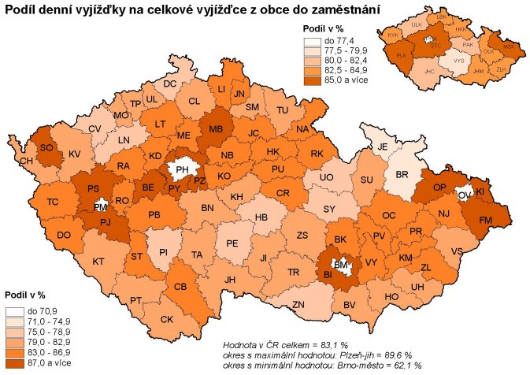

Slide 18
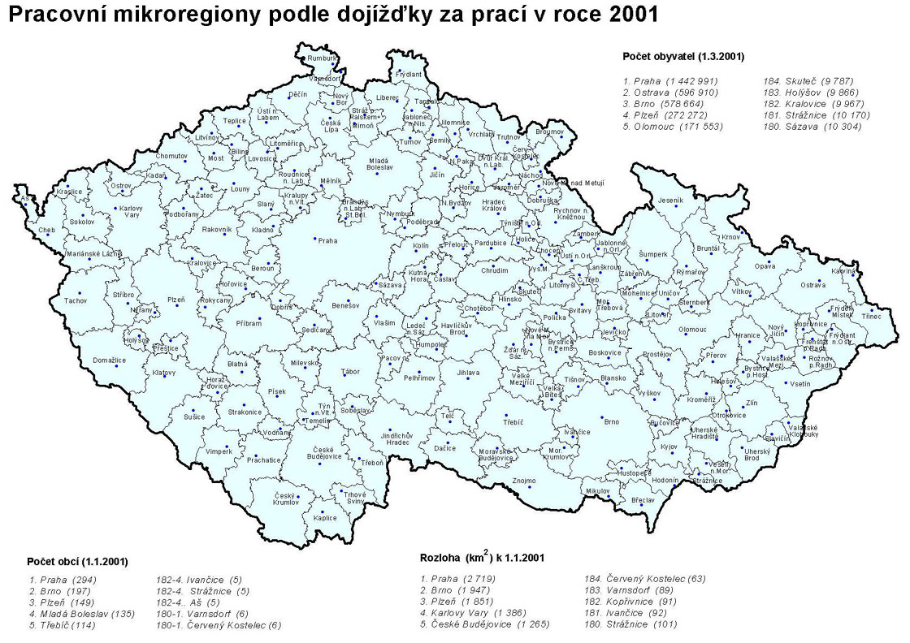

Slide 19
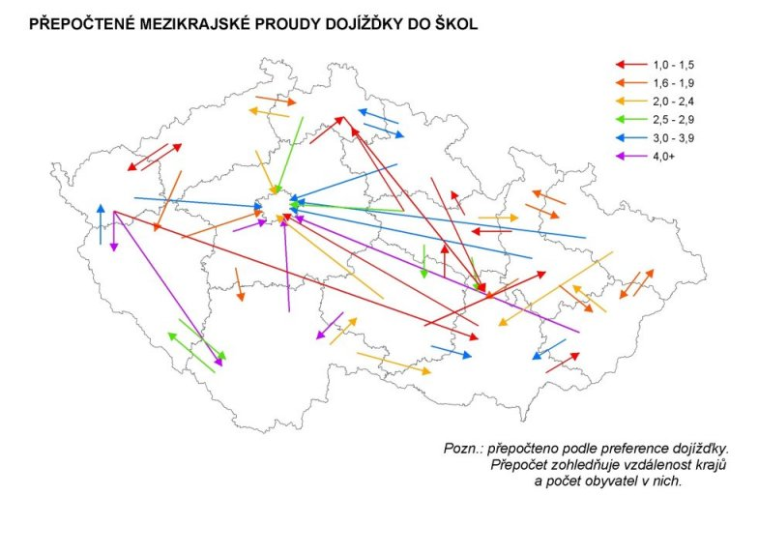

Slide 20
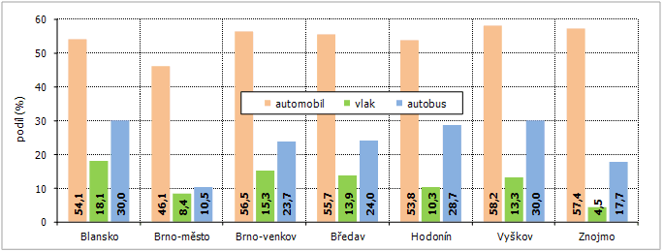
Výsledky SLDB 2011 v regionálním pohledu - vyjížďka za prací a do škol | ČSÚ v Brně

Slide 21
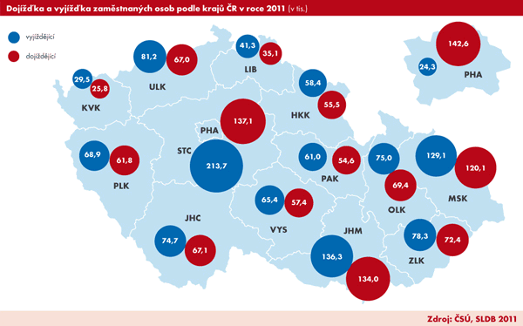

Slide 22
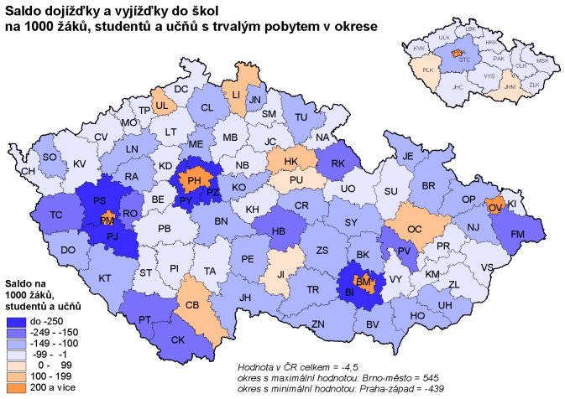

Slide 23
Výsledky SLDB 2021
Bydliště
Polovina (50,4 %) z obyvatel, kteří uvedli bydliště v době narození, žila v době narození ve stejné obci jako při Sčítání 2021.
Dalších 14,6 % obyvatel uvedlo jako bydliště v době narození jinou obec stejného okresu a 17,1 % obyvatel pak jiný kraj. Bydliště v době narození v zahraničí deklarovalo 6,5 % osob.
Obyvatelé od jednoho roku věku s uvedeným bydlištěm rok před sčítáním, které bylo ve stejné obci jako v době sčítání, tvořili 96,1 % obyvatel Česka. V jiné obci okresu mělo rok před sčítáním bydliště 1,3 % obyvatel a v jiném kraji taktéž 1,3 % obyvatel. Podíl osob, které žily rok před sčítáním v zahraničí, dosáhl 0,5 %.

Slide 24
Obyvatelstvo podle místa bydliště v době narození v letech 2001 až 2021 / 1

Slide 25
Obyvatelstvo podle místa bydliště v době narození v letech 2001 až 2021 / 2

Slide 26
Bilance meziokresní dojížďky - vyjížďky do zaměstnání / Jihomoravský kraj SLDB 2011
Kraj, okres vyjížďky (-) | Kraj, okres dojížďky (+)
 | Jihomoravský kraj | Blansko | Brno-město | Brno-venkov | Břeclav | Hodonín | Vyškov | Znojmo | saldo
Jihomoravský kraj | x | 997 | 45 956 | 10 479 | 2 048 | 783 | 1 612 | 401 | x
Blansko | 7 701 | x | 5 963 | 1 572 | 20 | 11 | 131 | 4 | -6 704
Brno-město | 7 307 | 514 | x | 5 684 | 339 | 109 | 569 | 92 | 38 649
Brno-venkov | 27 292 | 297 | 26 044 | x | 384 | 36 | 359 | 172 | -16 813
Břeclav | 5 353 | 14 | 3 615 | 1 017 | x | 527 | 77 | 103 | -3 305
Hodonín | 4 277 | 11 | 2 459 | 262 | 1 084 | x | 447 | 14 | -3 494
Vyškov | 6 879 | 148 | 5 822 | 757 | 49 | 87 | x | 16 | -5 267
Znojmo | 3 467 | 13 | 2 053 | 1 187 | 172 | 13 | 29 | x | -3 066

